Slide 1
TRAJNOST + BOLHA.COM

Slide 2
Trajnostno je z AI prepoznavanjem izdelkov PREPROSTO

Slide 3
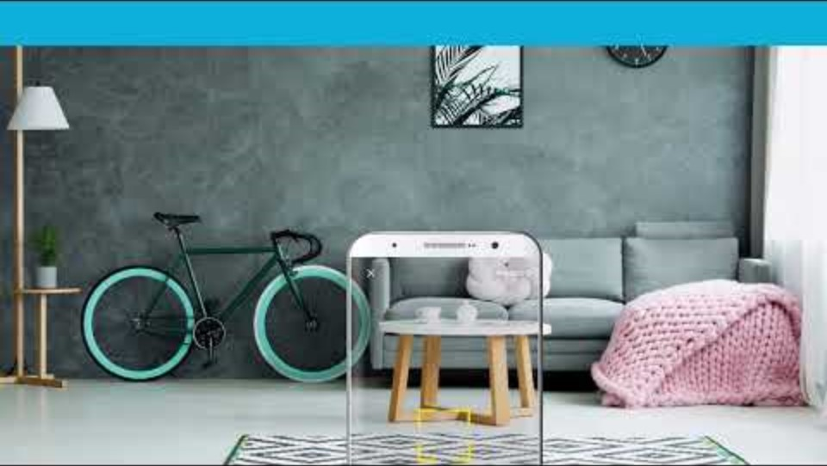

Slide 4
Trajnostno je z možnostjo nakupa in dostave preko bolha.com BREZ SKRBI

Slide 6
Trajnostno je priložnost za ZASLUŽEK

Slide 7
ZATO NE ZAVRZIMO OBLEK, OHRANIMO PLANET

